Slide 1
KONSEP POINTER DEV C++

Slide 2
NAMA KELOMPOK
222345 MONA SETYAWATI
222346 RAHMAT ARYADI SAAD
222340 SUMARWAN
222358 NAILA MENSON
222363 STALIN KADANG
222361 EFRAIM

Slide 3
PENGERTIAN POINTER
Pointer (variable penunjuk) adalah suatu variable yang berisi alamat memori dari suatu variable lain. Alamat ini merupakan lokasi dari variable lain di dalam memori. Dengan kata lain, pointer berisi alamat dari variabel yang mempunyai nilai tertentu.
Suatu pointer di dalam program dimaksudkan untuk menentukan ke suatu alamat memori pada alamat memori. Misalkan suatu variable X yang bertipe int dengan nilai 12 dan disimpan di memori pada alamat 0xfff2, P adalah pointer yang disimpan dalam alamat memori 0xfffA maka nilai yang ada didalam alamat 0xfffA adalah alamat dari variabel X yaitu 0xfff2

Slide 4
Operator pada Pointer
Ada 2 operator pointer yang dikenal secara luas yaitu:
1.Operator &
Operator & merupakan operator alamat.Pada saat pendeklarasian variable, user tidak diharuskan menentukan lokasi sesungguhnya pada memory,hal ini akan dilakukan secara otomatis oleh kompiler dan operating sysem pada saat run-time.Jika ingin mengetahui dimana suatu variable akan disimpan,dapat dilakukan dengan memberikan tanda ampersand (&) didepan variable,yang berarti "address of".
2.Operator *
Operator * merupakan operator reference.Dengan menggunakan pointer,kita dapat mengakses nilai yang tersimpan secara langsung dengan memberikan awalan operator asterisk (*) pada identifier pointer,yang berarti "value pointed by".

Slide 5
—DEKLARASI POINTER
Untuk mendeklarasikan variabel pointer, kita harus menggunakan asterisk (*) dan mencantumkan tipe data dari variabel yang akan diakses seperti contoh berikut:
int * bulat;
char * karakter;
float * desimal;
Ketiga baris kode di atas adalah contoh deklarasi variabel pointer.
Tipe data yang digunakan bukanlah tipe data variabel itu sendiri, melainkan tipe data dari variabel yang akan diakses oleh pointer tersebut.

Slide 6
MACAM-MACAM OPERASI PADA POINTER
TIPE VOID
ARITMETIKA
NULL
Pada saat program dijalankan, pointer akan menunjuk ke alamat acak pada memori, sehingga diperlukan inisialisasi agar hal tersebut tidak terjadi. Dalam C++ terdapat sebuah cara untuk membuat pointer tidak menunjuk ke alamat manapun, yaitu dengan mengisikan ponter tersebut dengan nilai NULL.
. Ketika variabel pointer dinyatakan menggunakan kata kunci void - itu menjadi variabel pointer tujuan umum.
Konsep dasar dari pointer aritmetika ini adalah melakukan operasi aritmetika terhadap variabel yang bertipe pointer.

Slide 7
LOGIKA
Operasi logika adalah operasi yang digunakan untuk membandingkan dua kondisi logika, yaitu logika benar (TRUE) dan logika salah (FALSE).
ASSIGNMENT/PENUGASAN
Operasi Assignment/penugasan adalah suatu variabel pointer seperti halnya variabel lain, juga bisa mengalami operasi penugasan. Nilai dari suatu variabel pointer dapat disalin ke variabel pointer yang lain.

Slide 8
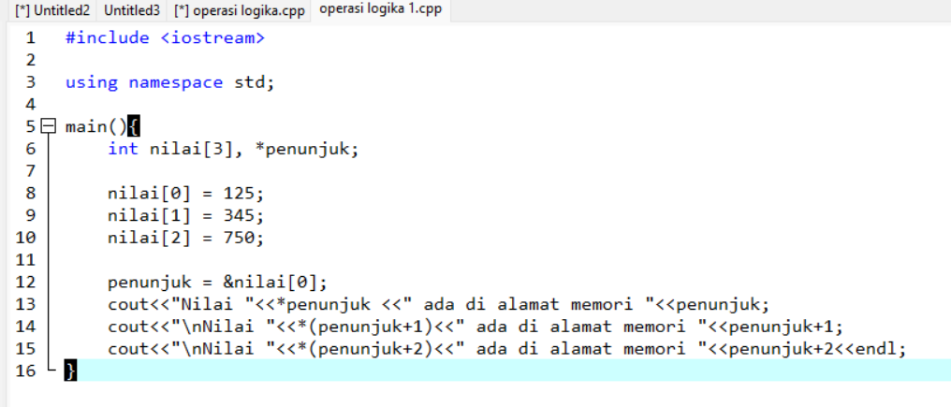
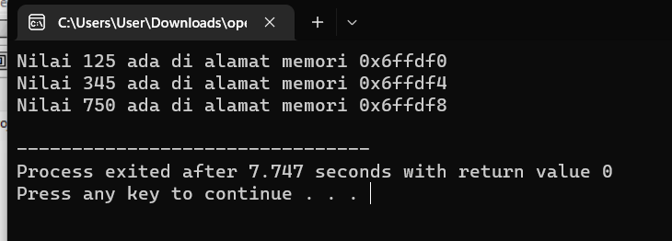
CONTOH PROGRAM POINTER
CONTOH OPERASI LOGIKA

Slide 9
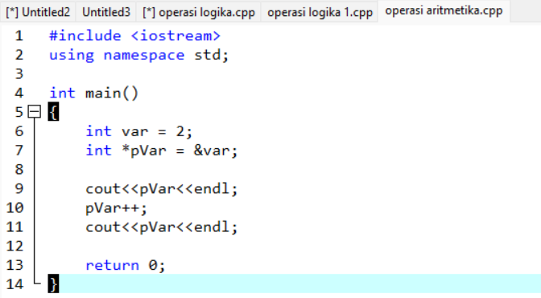
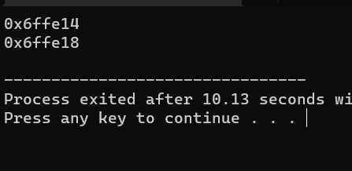
2. CONTOH OPERASI ARITMATIKA

Slide 10
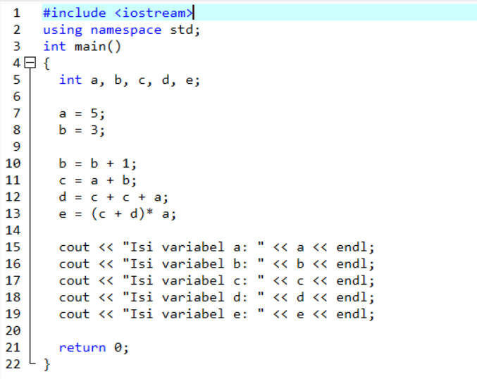
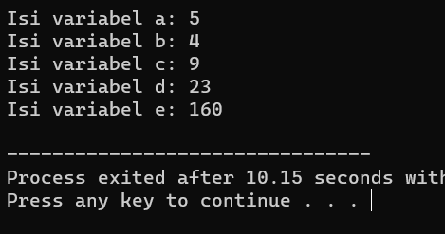
3. CONTOH OPERASI ASSIGNMENT/PENUGASAN

Slide 11
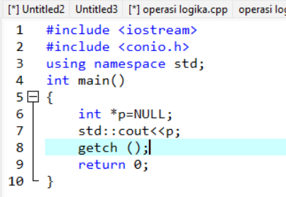
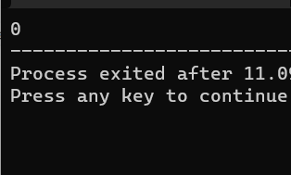
4. CONTOH OPERASI NULL

Slide 12
KESIMPULAN…………
1) Pointer merupakan variable yang berfungsi untuk menentukan suatu alamat dari variable tersebut.
2) Untuk mengetahui ciri umum pointer dapat dilihat dari deklarasi pointer itu sendiri yaitu Typedata *namavariabel; / Tipe_data *nama_pointer;
3) Pointer terdiri dari 2 operator : operator alamat (&) dan operator referensi (*).
4) Pointer terdiri dari 3 operasi : operasi penugasan, aritmatika dan logika.
5) Pointer terdiri dari 3 macam: pointer bertipe void, aritmetika dan NULL.

Slide 13
SEKIAN YANG BISA KAMI SAMPAIKAN, KAMI PAMIT UNDUR DIRI KARENA KALAU MAJU DIA GA’ PEKA, TERIMAKASIH ☺☺☺

